Slide 1
캡스톤 디자인 03분반 M조
제스쳐 인식을 통한 기기 제어
20174188 김형균
20174299 이성준
20195134 장시원
20195135 김범수

Slide 2
목차
1
개발 현황
Progress
2
향후 계획
Plan
3
Q & A
Etc.

Slide 3

Part 1,
현황

Slide 4
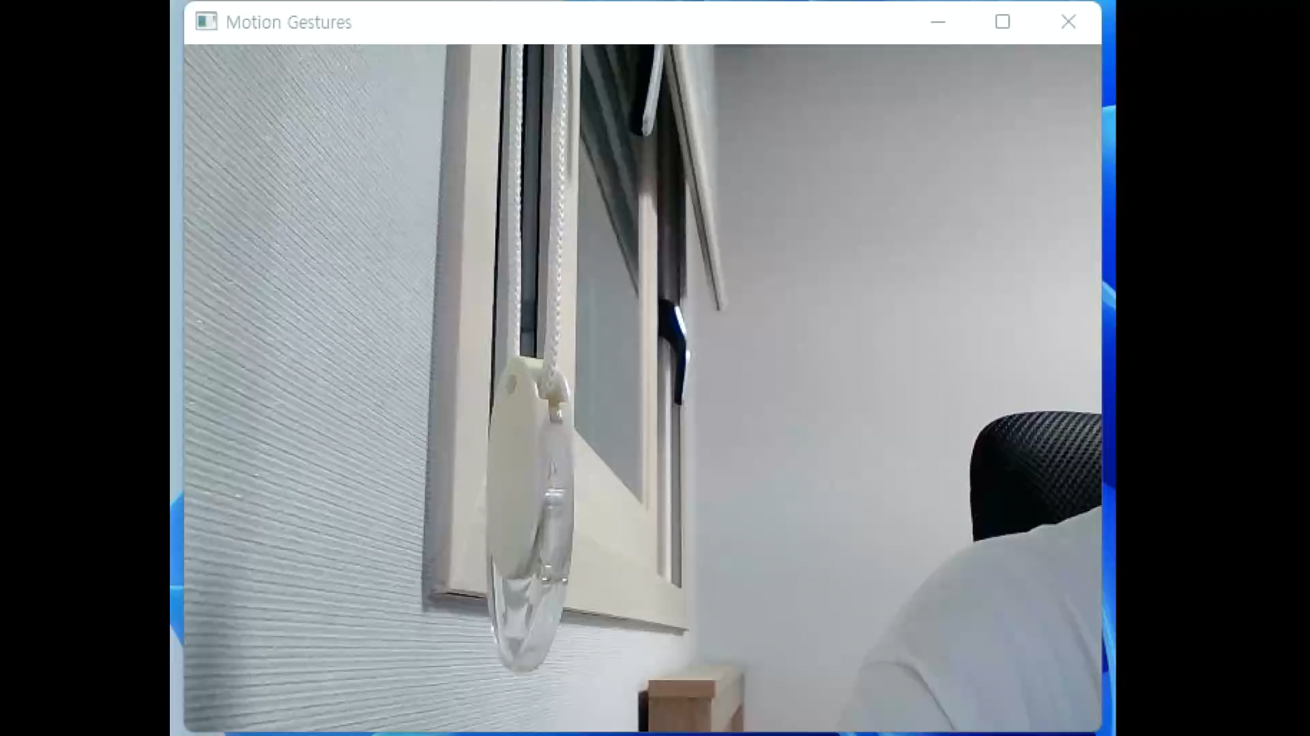
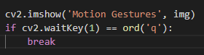
Part 1,
현황
Progress
문제점
일반적인 방법으로는 종료 불가능
현재는 하단 코드를 반복문 내에 삽입

Slide 5
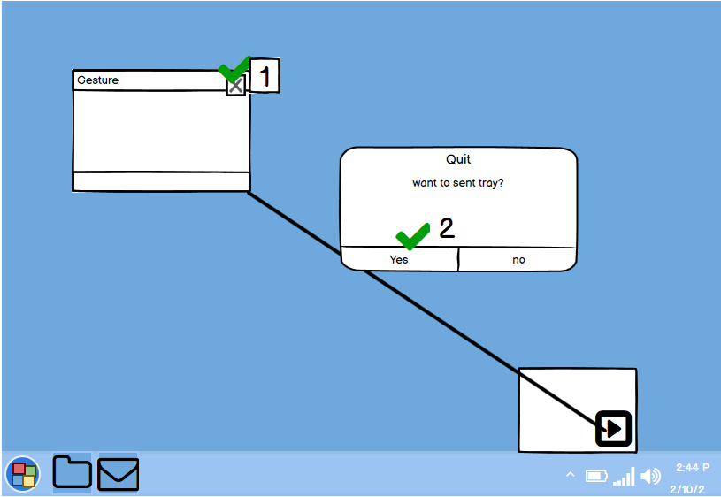
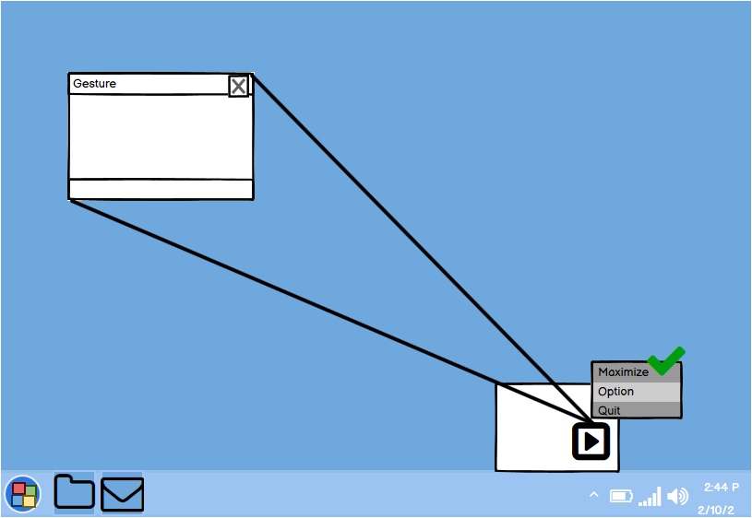
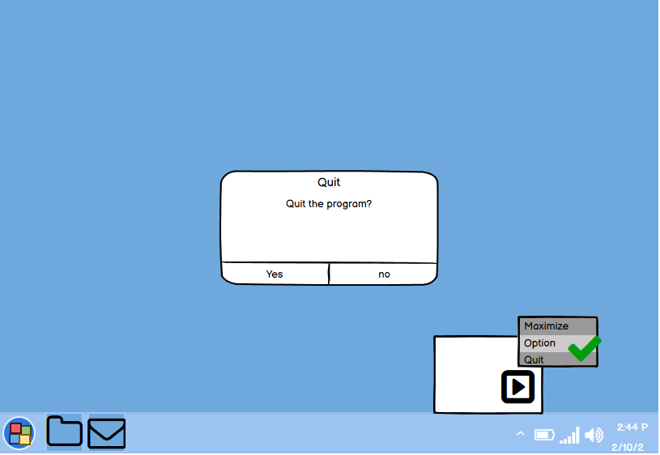
Part 1,
현황
Progress
형태 구상
트레이 축소
화면 복구
프로그램 종료

Slide 6
Part 1,
현황
Progress
주요 라이브러리
Tkinter
Pystray
Pillow
Tcl/Tk를 파이썬에 사용할 수 있도록 한 Lightweight GUI 모듈
작업 표시줄에 축소화된 아이콘으로 표시되는 시스템 트레이를 만드는 라이브러리
Python Imaging Library
파이썬 인터프리터에 다양한
이미지 파일 형식을 지원하고
강력한 이미지 처리와 그래픽
기능을 제공하는 라이브러리

Slide 7
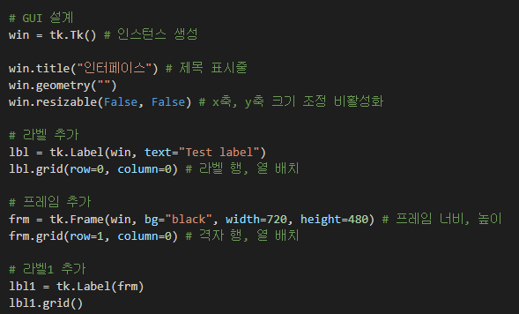
Part 1,
현황
Progress
주요 라이브러리
Tkinter
Tcl/Tk를 파이썬에 사용할 수 있도록 한 Lightweight GUI 모듈

Slide 8
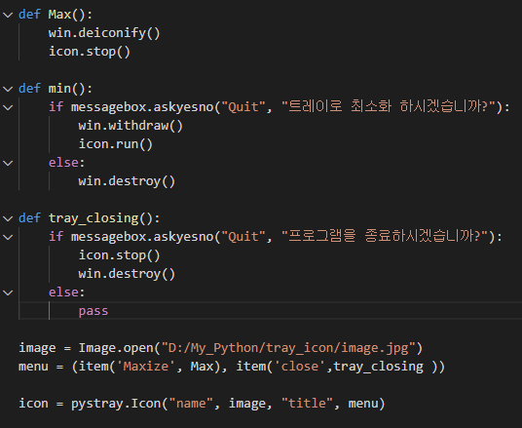
Part 1,
현황
Progress
주요 라이브러리
Tkinter
Pystray
Pillow
Tcl/Tk를 파이썬에 사용할 수 있도록 한 Lightweight GUI 모듈
작업 표시줄에 축소화된 아이콘으로 표시되는 시스템 트레이를 만드는 라이브러리
Python Imaging Library
파이썬 인터프리터에 다양한 이미지 파일 형식을 지원하고 강력한 이미지 처리와 그래픽 기능을 제공하는 라이브러리

Slide 9
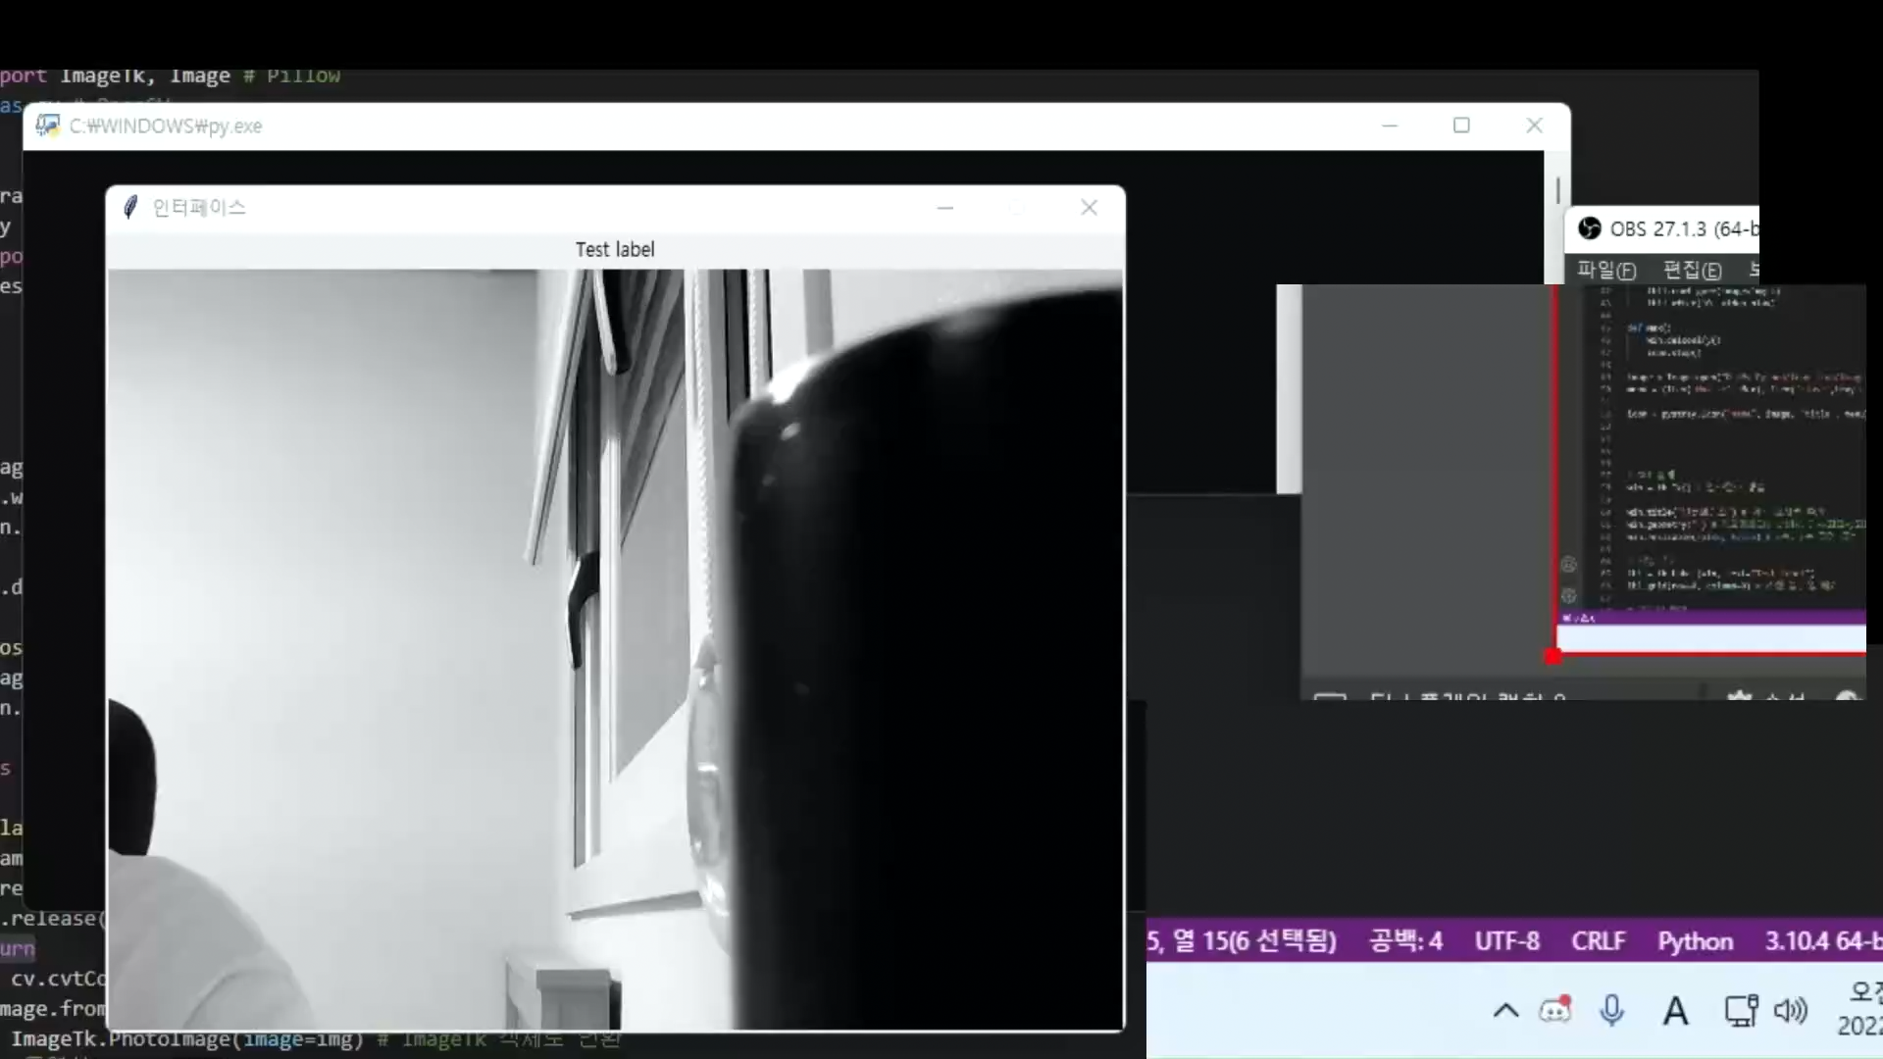
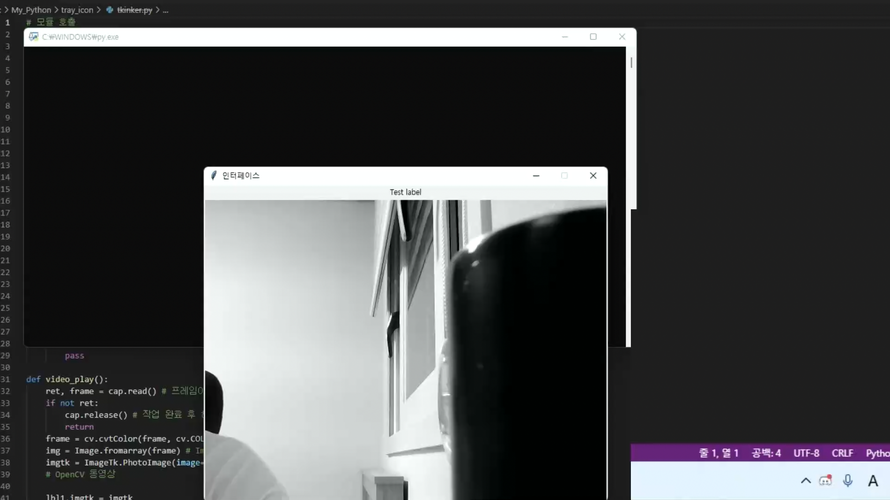
Part 1,
현황
Progress
코드 실행 영상

Slide 10
Part 1,
현황
Progress
주요 라이브러리
Pystray
작업 표시줄에 축소화된 아이콘으로 표시되는 시스템 트레이를 만드는 라이브러리 입니다

Slide 11

Part 2,
향후 계획

Slide 12
Part 2,
Plan
Improvements and Additional function
Improvements
Additional function
Repair Interface error
Fill up insufficient datasets
Improve model accuracy
Improve Gesture recognition
Combine features with envisioned interfaces
Find specific programs (Youtube or Netflix, etc.)

Slide 13
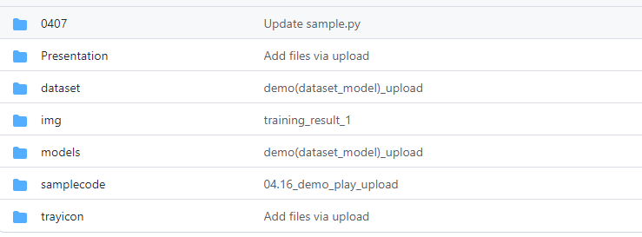
참고 및 출처, Github
Pystray Github - https://github.com/moses-palmer/pystray
Tkinter, Tcl/Tk 파이썬 인터페이스 doc - https://docs.python.org/ko/3/library/tkinter.html
Pillow - https://pillow.readthedocs.io/en/stable/
캡스톤 디자인 M조, Github 주소 - https://github.com/devel0624/Capstone-Design-Team-M
PPT 템플릿, 새별 블로그 - https://blog.naver.com/seiru523

Slide 14
Q&A

